Slide 1
下表反映我国四省区煤炭、太阳辐射能、天然气、水能四种资源的丰歉程度（☆号越多代表资源分布越丰富），据此完成1-2题。
1．判断甲乙丙丁四省区依次为
A．陕西、四川、新疆、湖南 B．新疆、湖南、四川、陕西
C．四川、陕西、新疆、湖南 D．新疆、陕西、四川、湖南
2．对四省区能源资源的叙述，正确的是（ ）
A．甲省区太阳辐射能丰富与地势高有关
B．交通条件是乙省区煤炭资源开发的限制性因素
C．丙省区地处高纬度地区太阳辐射能比较弱
D．丁省区水能资源丰富但开发程度很低
资源种类 | 煤炭 | 太阳辐射能 | 水能 | 天然气
甲 | ☆☆☆ | ☆☆☆☆ | ☆ | ☆☆☆☆
乙 | ☆☆☆☆ | ☆☆☆ | ☆☆ | ☆☆☆
丙 | ☆☆ | ☆ | ☆☆☆☆ | ☆☆☆☆
丁 | ☆ | ☆☆ | ☆☆☆☆ | ☆

Slide 2
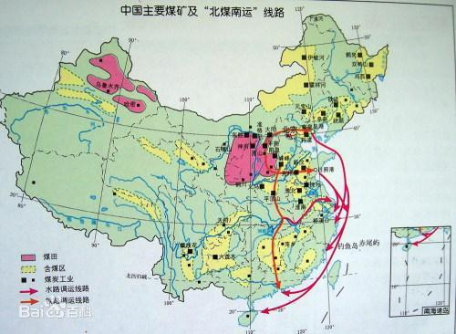
中国煤炭资源的80%分布于北方，10%在西南，经济发达能耗集中的江南9省、市、区只占1.8%，从而使中国常年大量把煤炭从北方生产区运往南方消费区。
近中期北煤南运最大的制约因素是运力不足，国家及相关省区都在想方设法改建铁路或增设新线，以提高北煤南运的能力

Slide 3
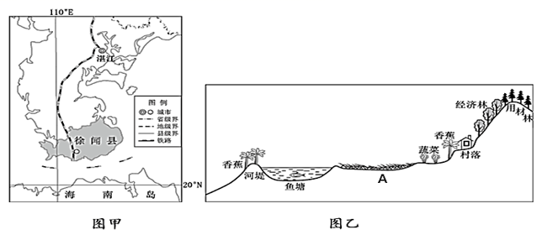
“全国农业科技推广示范县”—广东省徐闻县（图甲）受地形影响，地表水缺乏，历史上曾经“十年九旱”，但这儿里素有“天然温室，热带果园”、“中国香蕉之乡”、“中国冬季蔬菜产业龙头县”、“菠萝的海”的美誉，图乙是当地农业发展模式图。据此回答11-13题。
11．图中A处农田主要种植的粮食作物最有可能是（ ）
A．小麦 B．水稻 C．甜菜 D．棉花
12．徐闻县农业发展模式形成的主导区位因素是（ ）
A．地形 B．气候 C．水源 D．技术
13．在图乙所示的农业模式中，当地改造的农业区位因素是
①地形 ②热量 ③水源 ④土壤
A．①② B．③④ C．①③ D．②④

Slide 4
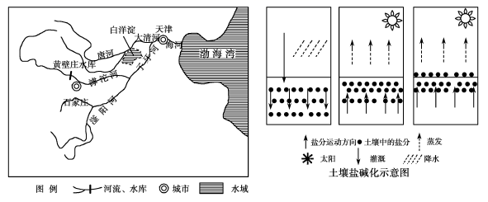
白洋淀是中国海河平原上最大的湖泊，上游支流多发源于太行山脉，水质较好。上个世纪在白洋淀上游的9条河流上兴建了百余座水库，结合材料和下图完成14-15题。
14. 2017年4月初，上游两大型水库同时开闸向白洋淀放水，计划为期两个月。其主要目的是
A. 减轻上游水库的压力 B. 水库冲淤排沙
C. 改善白洋淀的水质 D. 提高白洋淀的通航能力
15. 土壤盐碱化是白洋淀地区农业生产面临的主要问题之一。湖区春季土壤盐碱化严重的主要自然原因有
①地势低洼，地下水位高②春季气温回升快，蒸发旺盛 ③春季多大风天气，蒸发旺盛④春季不合理灌溉，使地下水位上升⑤海水倒灌，使盐度升高
A. ①②③ B. ②③④ C. ②③⑤ D. ①②③④

Slide 5
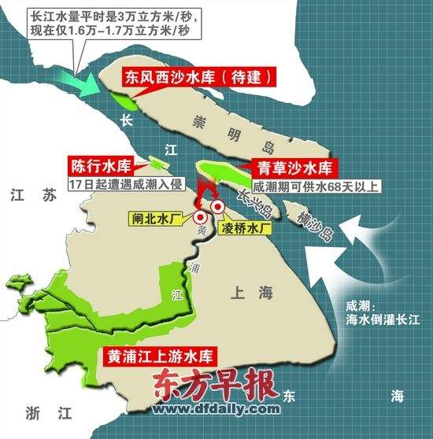
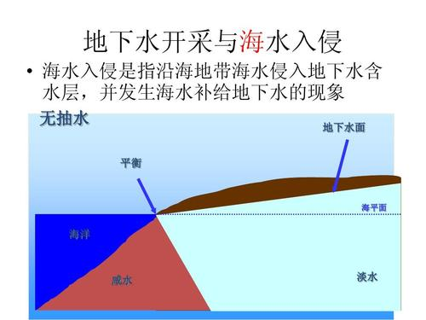
13. 修建水库不仅可以拦截泥沙，还可以放水冲沙，以减少下游河床淤积。冲沙效果最佳的水库放水方式是
A. 洪水期持续放水 B. 枯水期持续放水
C. 洪水期集中放水 D. 枯水期集中放水
【概念区别】
海水倒灌，指的是海水经地表到达陆地；
海水入侵，指的是海水经地下到达陆地。

Slide 6
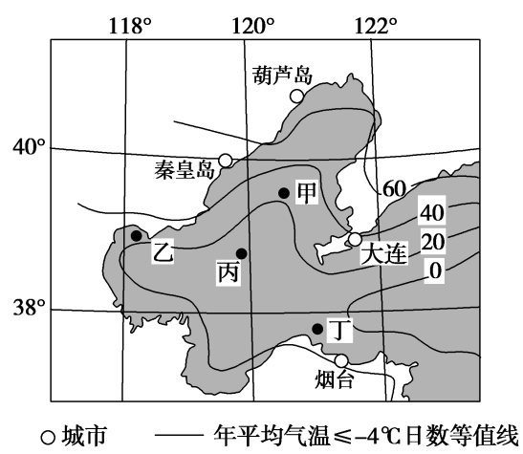
海冰含盐量接近淡水，适当处理后可作为淡水资源。下图示意渤海及附近区域年平均气温≤－4 ℃日数的分布。据此完成16-18题。
16．图示甲、乙、丙、丁四海域中，海冰厚度最大的是( )
A．甲 B．乙 C．丙 D．丁
18．推测目前没有大规模开采渤海海冰的原因是
A．资源量不足 B．破坏环境
C．成本过高 D．市场需求不足
海冰：海洋灾害！
16.结合所学知识可知，年平均气温≤－4℃日数越多，海冰厚度越大，图中甲、乙两海域年平均气温≤－4℃日数都在20到40之间，但乙海域位于近海，受海洋的影响小，受陆地的影响大(且附近可能有河流注入，海水盐度小)；甲海域距离陆地远，受海洋影响大，所以乙海域海冰厚度最大。故选B
17.单位面积海冰资源越丰富，说明海冰厚度越大，结冰时间越长。葫芦岛附近海域年平均气温≤－4 ℃日数大于60，因此，是四城市附近海域中单位面积海冰资源最丰富的。故选A
18.我国北方地区淡水资源短缺，淡水市场需求量大；开发海冰对环境基本上没有破坏；目前没有大规模开发海冰资源，主要是因为技术有限，开采利用成本太高。故选C

Slide 7
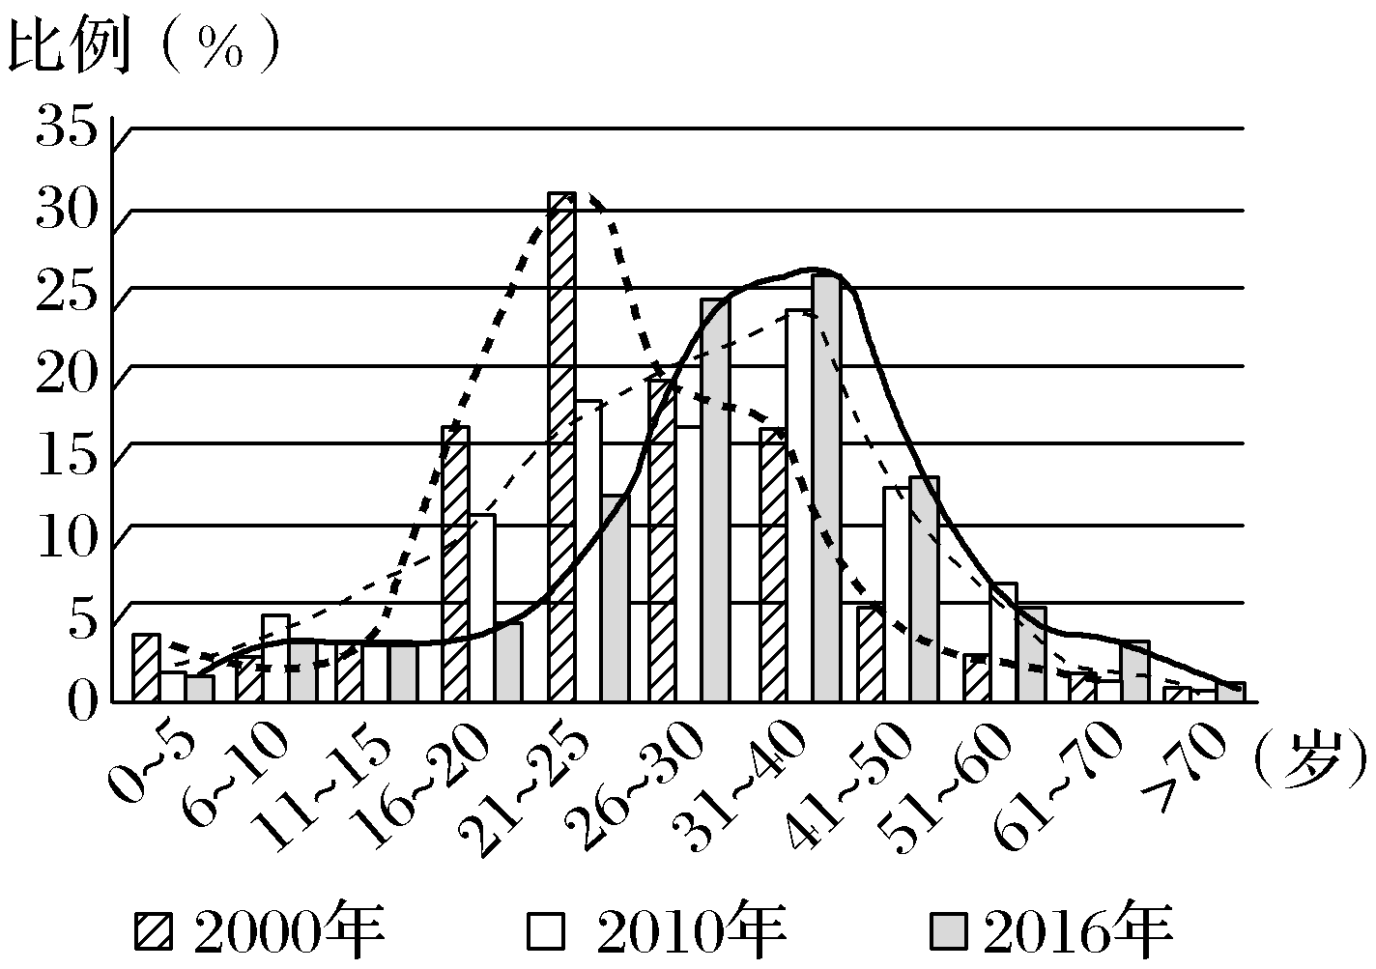
下图为“我国某城市不同年份各年龄段人口数量占比图”。读图回答19-20题。
19.与2000年相比，2016年该城市
A.人口总数减少 B.老龄化突出 C.平均年龄减小 D.劳动力增多
20.影响该城市人口年龄结构变化的主要因素是
A.自然增长 B.医疗水平 C.机械增长 D.生育观念
【人口老龄化】当一个国家或地区60岁以上老年人口占人口总数的10%，或65岁以上老年人口占人口总数的7%
19.图中显示的是人口占比变化，无法根据图示信息比较人口总数，A错误；由图可知2016年该城市60岁及以上人口占比不足5%，不存在老龄化问题，B错误；2000年16～40岁人口占比最高，约占80%，2016年21～50岁人口占比最高，说明人口平均年龄增加了，C错误；2000年该城市25岁及以下人口占比较大，该年龄段多数人口还没有参加工作，2016年25岁以上人口占比较大，该年龄段多数人口已经工作，故选D。

Slide 8
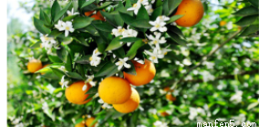
柑橘，性喜温暖湿润，一般春季开花，10-12月果熟。“花果同树”是指果农用“留树保鲜”技术（又称“挂树贮藏技术”），使鲜花和果实同时出现在果树上的一种奇观，以供人们观赏。主要选择晚熟柑橘品种实施该技术。下图是某旅游爱好者拍摄的我国某地的“花果同树”景观。读图完成23-25题。
23. 游客欣赏“花果同树”景观的季节可能是
A．春季 B.夏季 C. 秋季 D.冬季
24. 下列地区最有利于果农实施“留树保鲜”技术的是
A．东北平原 B. 华北平原 C. 长江中下游平原 D. 成都平原
23. 读图可知，图中景观为柑橘，每年12月份脐橙成熟时，果农通过脐橙留树保鲜技术，把部分果实通过“留树保鲜”技术保留在树上，等到第二年春季脐橙花开后再采摘，所以花果同树的的观赏季节在春季，故A正确。江淮地区正迎来梅雨应为每年5月末，6月初；山东丘陵地区收获苹果的季节为秋季；华北平原银装素裹为冬季。故B、C、D错误。
24. 黄果柑为晚熟的柑橘品种。柑橘为亚热带水果，晚熟品种需注意当地冻害的发生。成都平原北侧有秦岭、大巴山阻挡，冬季气温相对高，不受寒潮的影响，故D正确。郑州和沈阳为温带地区；长江中下游地区容易受寒潮影响，发生低温冻害。故A、B、C错误。

